Slide 1
BULZIP
벌써 찾았다, 내 집
# 최승원 # 한윤석

Slide 2

목차
a table of contents
01
기획 배경 및 목표
02
추진 계획 및 일정
03
개발 결과
04
기대효과
05
향후 개선 사항 및 후기

Slide 3

1
”
기획 배경 및 목표

Slide 4
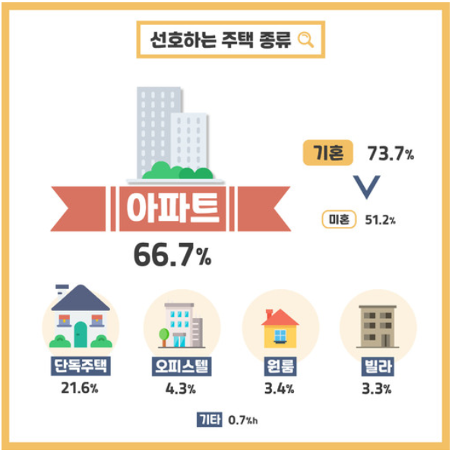

01
시장 분석 및 기획 배경
개인화 맞춤 서비스
조사전문기관 엠브레인퍼블릭이 발표한 ‘선호하는 주거형태와 노후인식 조사’ 결과
선호하는 주택 종류
66.7%가 아파트를 선호했다.
Notes:
노후에 거주지를 옮길 때 의료시설을 중요하게 생각
-> 특정 연령층이 중요하게 생각하는 요소들이 존재

Slide 5
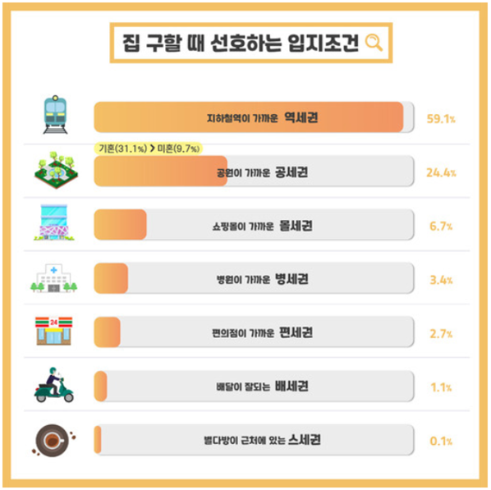
01
시장 분석 및 기획 배경
개인화 맞춤 서비스
조사전문기관 엠브레인퍼블릭이 발표한 ‘선호하는 주거형태와 노후인식 조사’ 결과
집을 구할 때 선호하는 입지 조건
59.1 % 가 지하철역이 가까운 역세권을 선호했다.
공원, 쇼핑몰, 병원, 편의점, 배달, 카페 등 다양한 선호 입지 조건이 존재한다.
Notes:
노후에 거주지를 옮길 때 의료시설을 중요하게 생각
-> 특정 연령층이 중요하게 생각하는 요소들이 존재

Slide 6
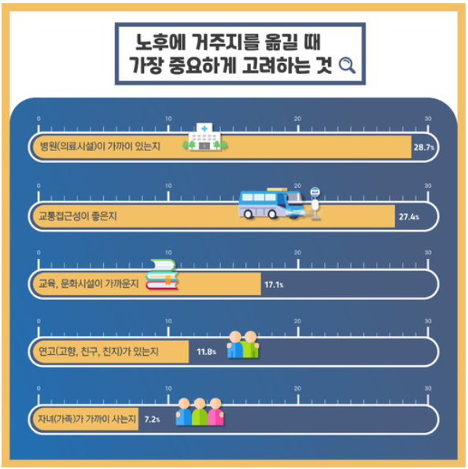
01
시장 분석 및 기획 배경
개인화 맞춤 서비스
조사전문기관 엠브레인퍼블릭이 발표한 ‘선호하는 주거형태와 노후인식 조사’ 결과
노후에 거주지를 옮길 때 가장 중요하게 고려하는 것
28.7%가 의료시설이 가까운 조건을 선호했다.
27.4%가 교통 접근성이 좋은 조건을 선호했다.
17.1%가 교육, 문화시설이 가까운 조건을 선호했다.
Notes:
노후에 거주지를 옮길 때 의료시설을 중요하게 생각
-> 특정 연령층이 중요하게 생각하는 요소들이 존재

Slide 7
01
시장 분석 및 기획 배경
개인화 맞춤 서비스
시사점
사람마다 연령대, 성향에 따라 집을 구할 때 고려하는 요소가 다양했다.
주로 아파트, 특정 상권, 역세권, 병원 등을 중요하게 생각했다.
개인화 맞춤 입지 조건 정보 제공 서비스
Notes:
노후에 거주지를 옮길 때 의료시설을 중요하게 생각
-> 특정 연령층이 중요하게 생각하는 요소들이 존재

Slide 8

01
목표
핵심 키워드
# 사용자 기반 협업 필터링
유사한 사용자들이 선호하는 매물 추천 서비스
# 사용자 맞춤 주변 상권 정보 제공
사용자가 원하는 정보 맞춤 제공 서비스
# 사용자 편의성을 고려한 UI/UX
직관적이고 친숙한 디자인
Notes:
->

Slide 9
01
추가기능
# 사용자 기반 협업 필터링
170만건의 전국 상권 데이터를 DB에 구축 후 업종별로 분류하여 사용자가 원하는 업종 정보를 선택하여 조회 가능
병원 데이터를 DB에 구축해서 주변 병원 정보를 제공
전국 지하철역 데이터를 DB에 구축해서 지하철을 검색하여 주변 매물을 보여주는 서비스 제공
# 사용자 맞춤 주변 상권 정보 제공
관심 매물 등록 기능 구현
회원가입 시 사용자는 선호 상권 업종 키워드를 입력한다.
입력된 키워드를 바탕으로 모든 회원들을 대상으로 코사인 유사도를 구한다.
유사도 상위 3명이 관심 매물로 등록한 매물을 사용자에게 추천한다.
# 사용자 편의성을 고려한 UI/UX
지도 클러스터링
선택한 매물의 과거 거래 내역을 시계열 그래프로 시각화하여 제공하여 가격 추이 파악 가능
range바를 활용해 사용자가 선택한 매물을 기준으로 원하는 거리에 있는 정보들 필터링 가능
지도에 표시된 특정 마커를 클릭하면 오버레이 기능이 활성화 되어 상세 설명 제공
Bootstrap을 사용하지 않고, 오직 css script 작성을 통해 구현
원페이지스크롤 방식의 화면 구성
Notes:
노후에 거주지를 옮길 때 의료시설을 중요하게 생각
-> 특정 연령층이 중요하게 생각하는 요소들이 존재

Slide 10
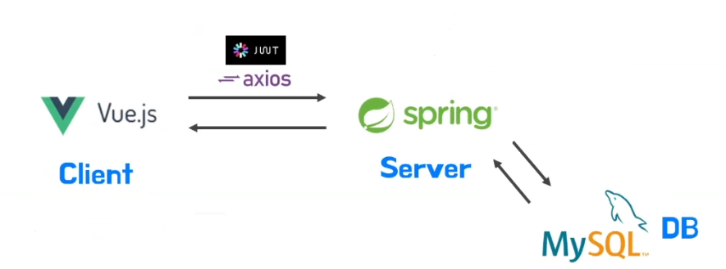
01
시스템 구조 및 기술 스택
BackEnd : Spring Framework /Spring Boot Framework, MySQL, JWT, MyBatis Framework
IDE : Java / STS /Tomcat /MySQL
FrontEnd : Vue.js, axios, Vue.chartjs
IDE: VSCode
Notes:
노후에 거주지를 옮길 때 의료시설을 중요하게 생각
-> 특정 연령층이 중요하게 생각하는 요소들이 존재

Slide 11

2
”
추진 계획
및
일정

Slide 12
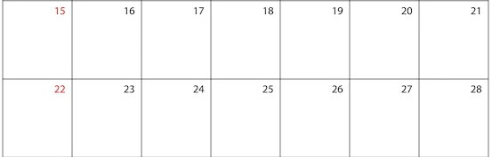
02
추진 계획 및 일정
아이디어 회의 및 DB 구축
프론트엔드 구축 및 카카오 맵 API 적용
화면 UI 설계 및 구현
백엔드구축 및 알고리즘
Notes:
노후에 거주지를 옮길 때 의료시설을 중요하게 생각
-> 특정 연령층이 중요하게 생각하는 요소들이 존재

Slide 13
3
”
개발 결과

Slide 14



03
MAIN PAGE
# Home
full page로 구성된 3개의 화면으로 구성. 스크롤로 화면 전환

Slide 15
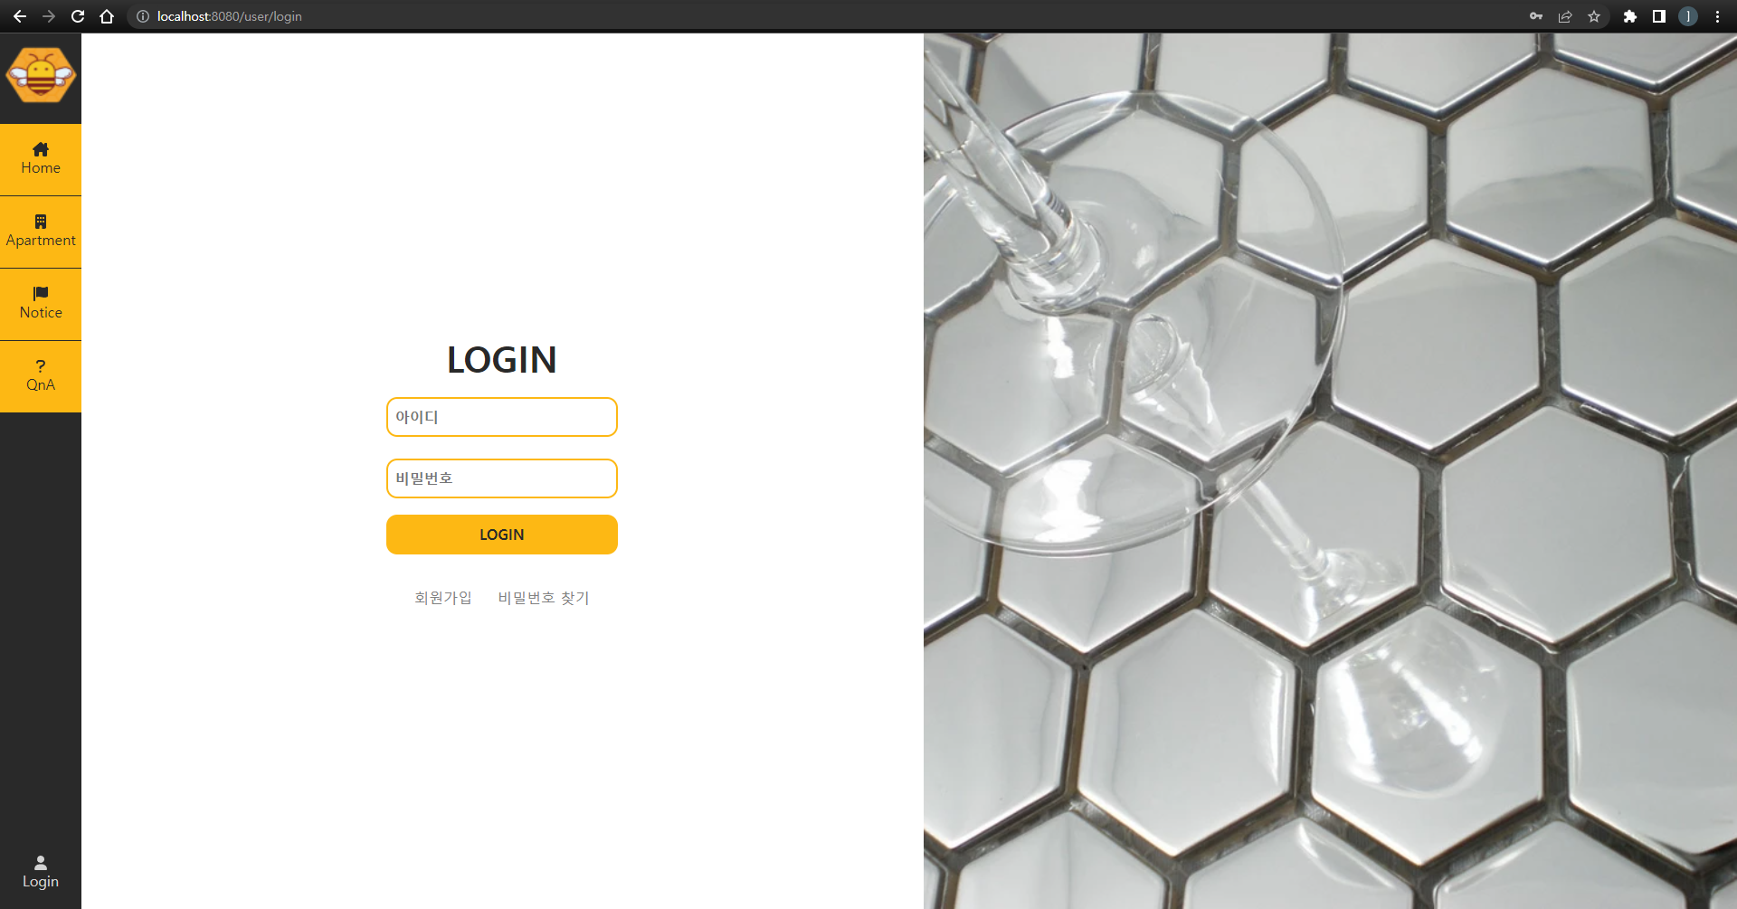
03
LOGIN PAGE
# LOGIN
아이디와 비밀번호를 입력 후 로그인
회원가입을 누르면 해당 페이지로 이동
비밀번호 찾기를 누르면 해당 페이지 이동

Slide 16
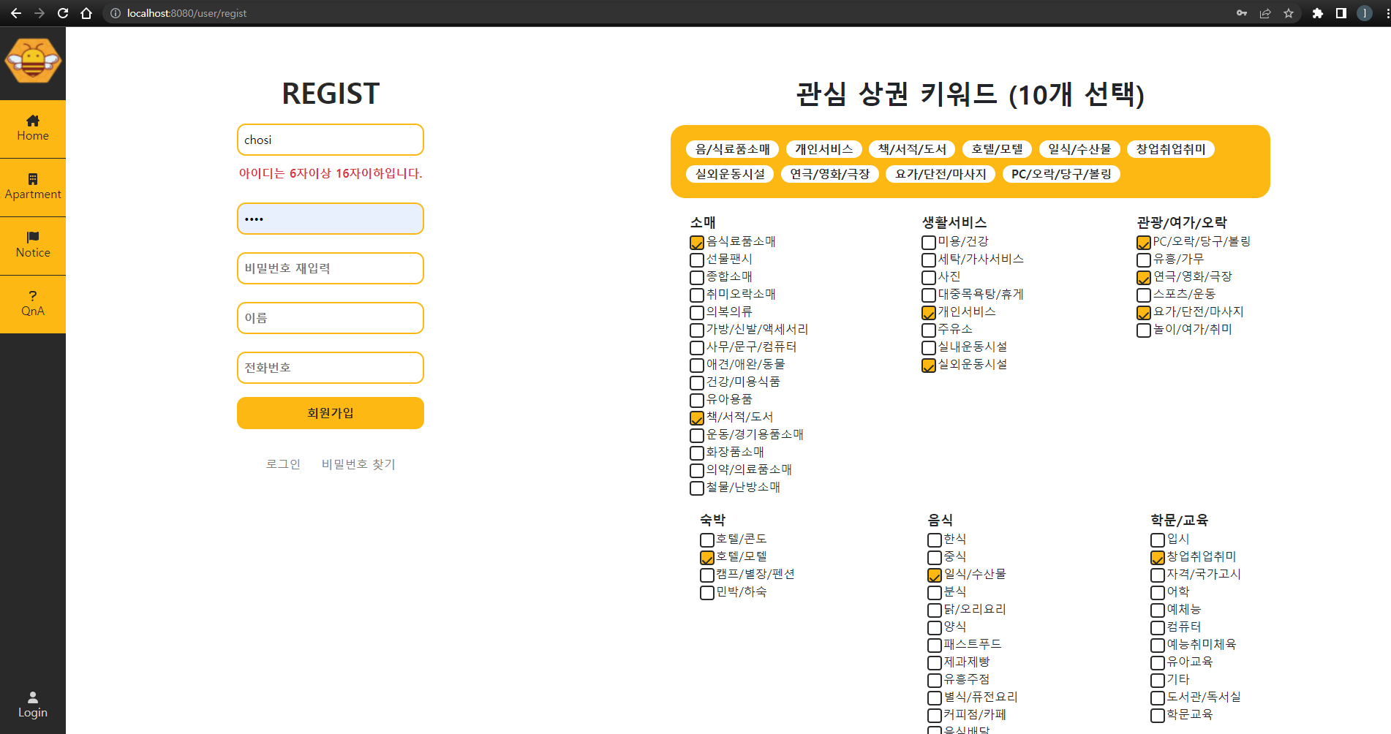
03
JOIN PAGE
# JOIN
필요한 양식 입력 후 회원가입 가능
아이디, 비밀번호, 이름, 전화번호 입력
관심 상권 키워드 10개 선택

Slide 17
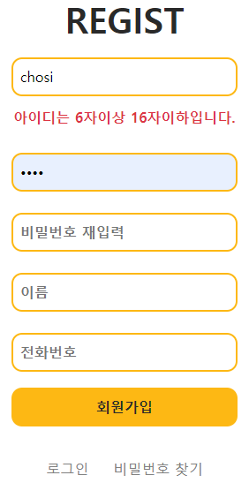
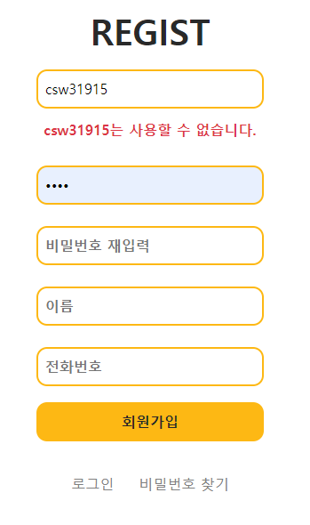
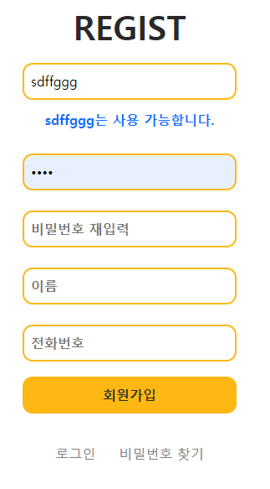
03
JOIN PAGE
# JOIN
아이디 중복 검사 기능
이미 등록된 아이디 사용 불가
아이디 길이 검사 기능
6자 이상, 16자 이하만 가능

Slide 18
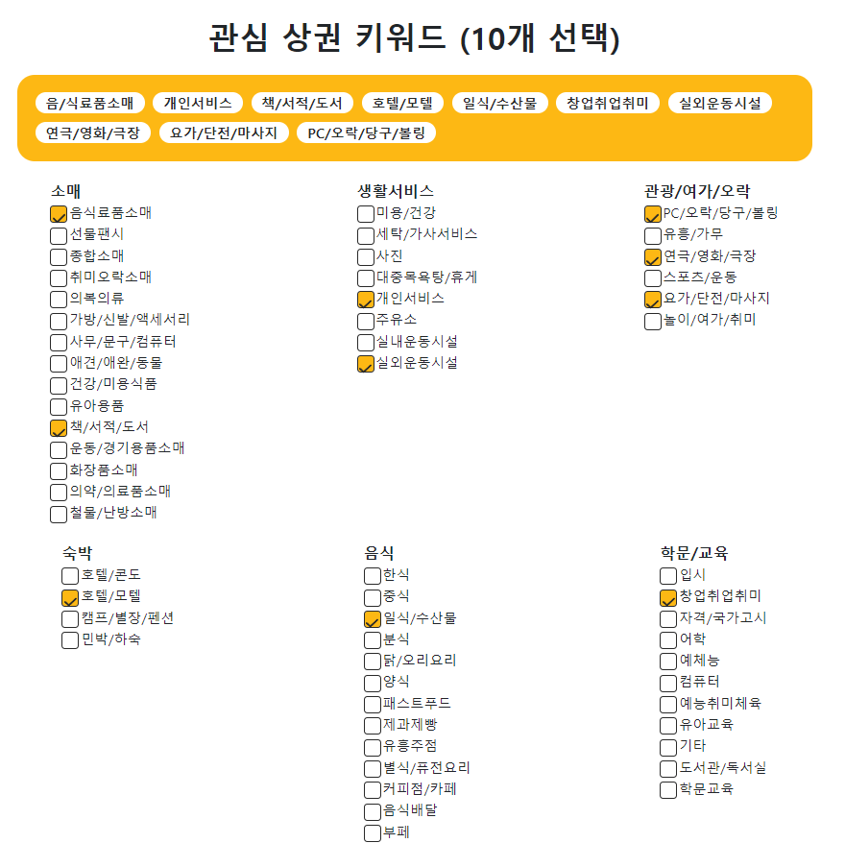
03
JOIN PAGE
# JOIN
관심 키워드 최소 10개 선택
10개 이하 선택 시 회원가입 불가능
해당 관심 키워드는
추천 서비스와
주변 상권 정보제공 서비스에 이용됨.

Slide 19

03
MAIN PAGE
# 로그인 완료
로그인 완료 시
메인 화면에서
메인 서비스 페이지로 이동

Slide 20
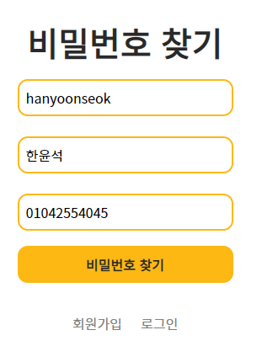
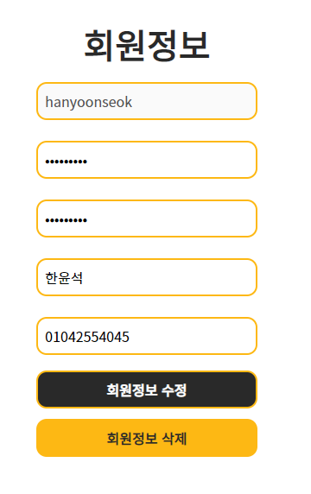
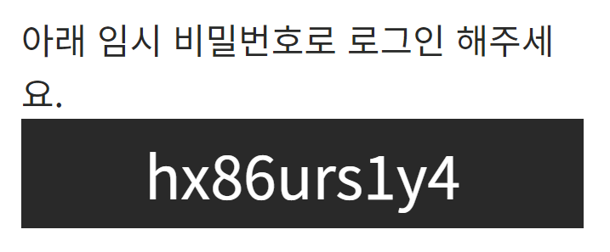
03
FIND PASSWORD PAGE
#비밀번호찾기
비밀번호 찾기시 임시 비밀번호 발행
발급 받은 임시 비밀번호를 통해 로그인 후 마이페이지에서 비밀번호 변경

Slide 21
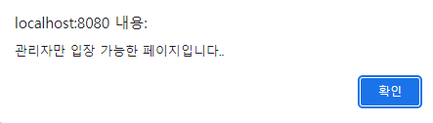
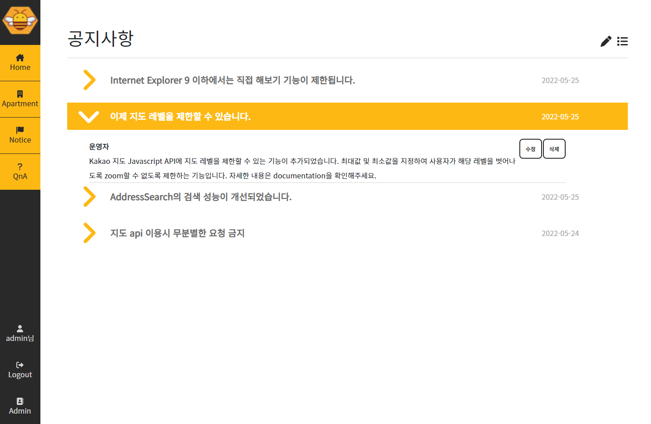
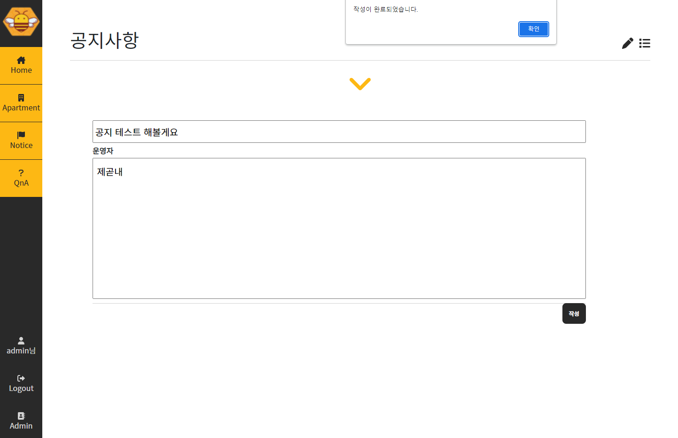
03
NOTICE PAGE
# 공지사항
공지사항 조회, 작성 기능
관리자 외의 유저가 접근시
리다이렉트

Slide 22
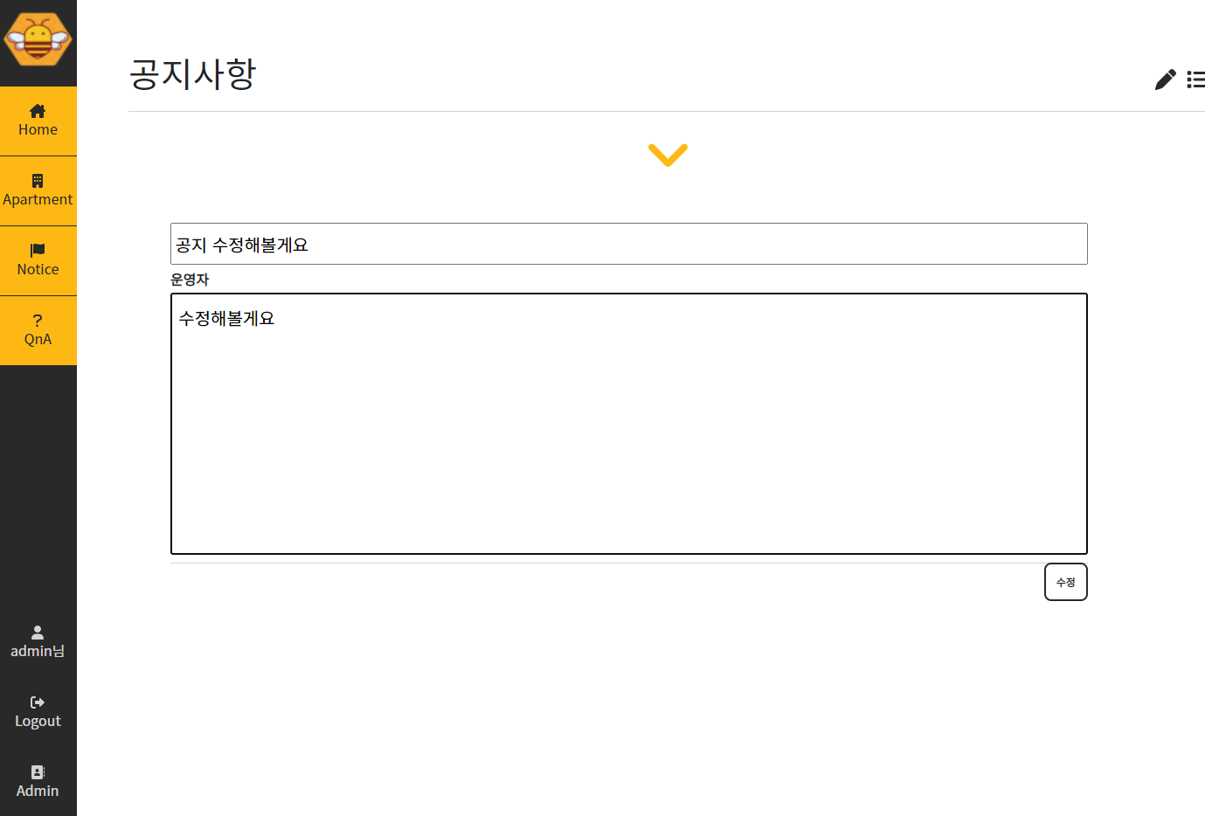
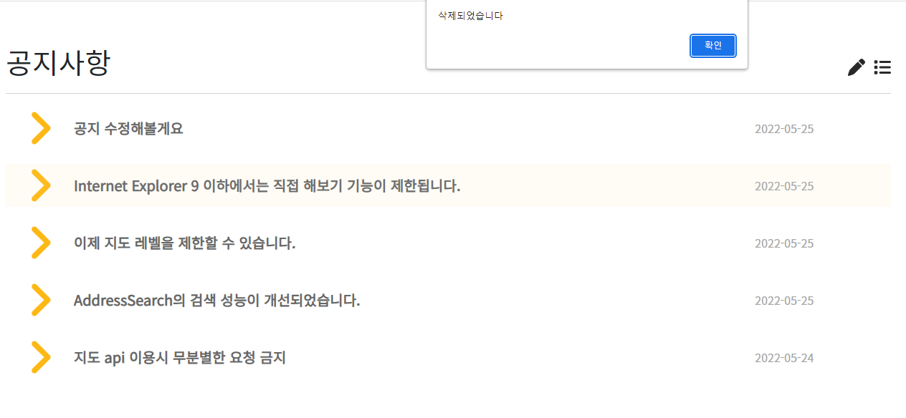
03
NOTICE PAGE
# 공지사항
공지사항 수정, 삭제 기능

Slide 23
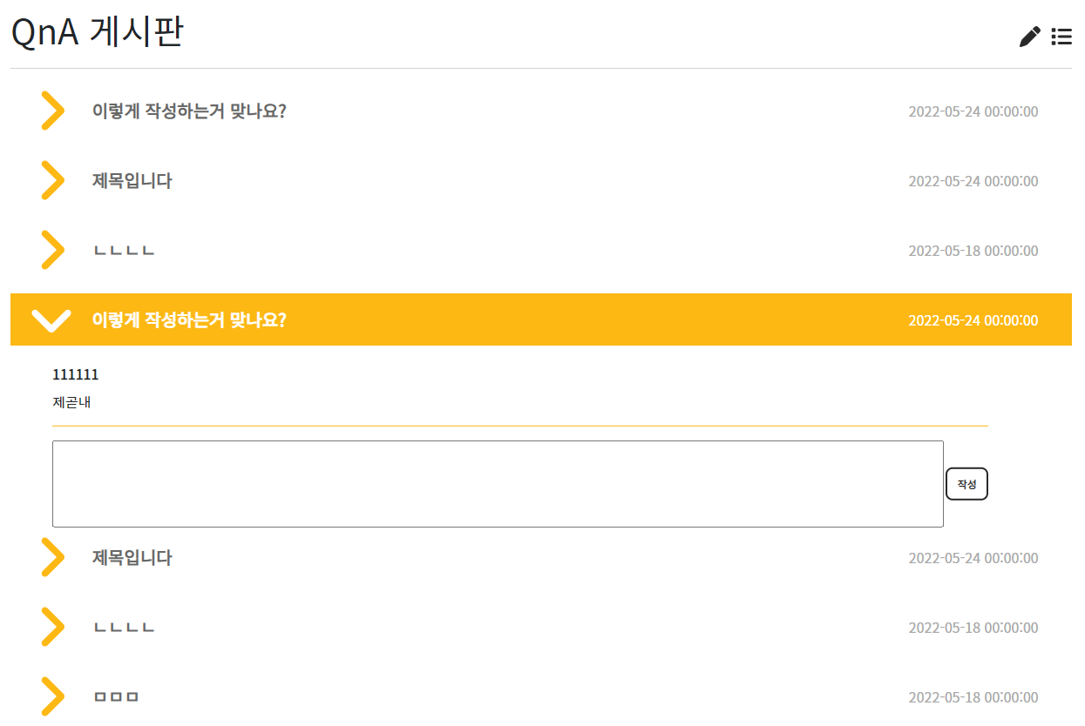
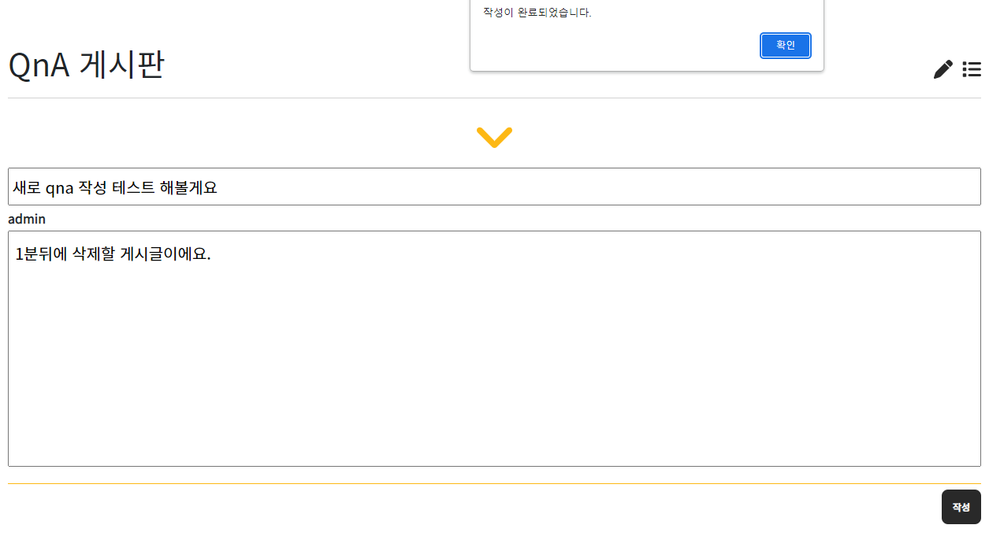
03
QnA PAGE
# QnA
QnA 리스트 조회 및 작성 기능

Slide 24
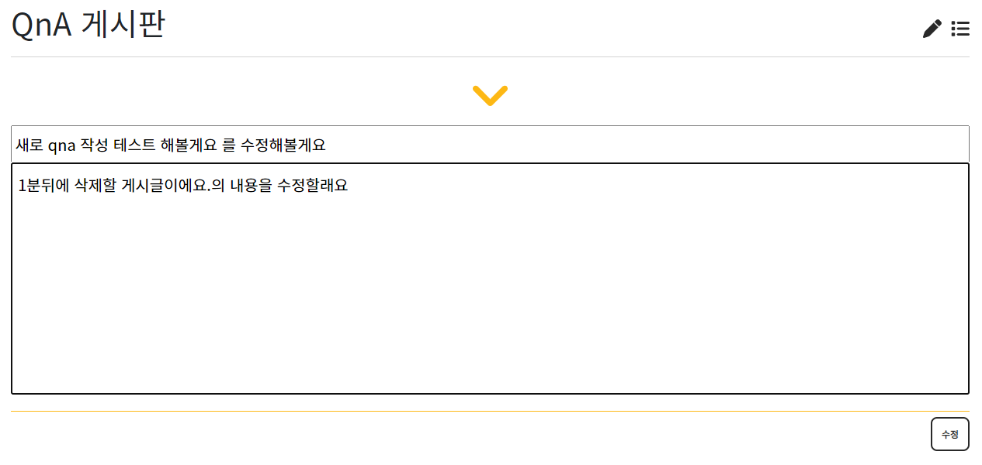
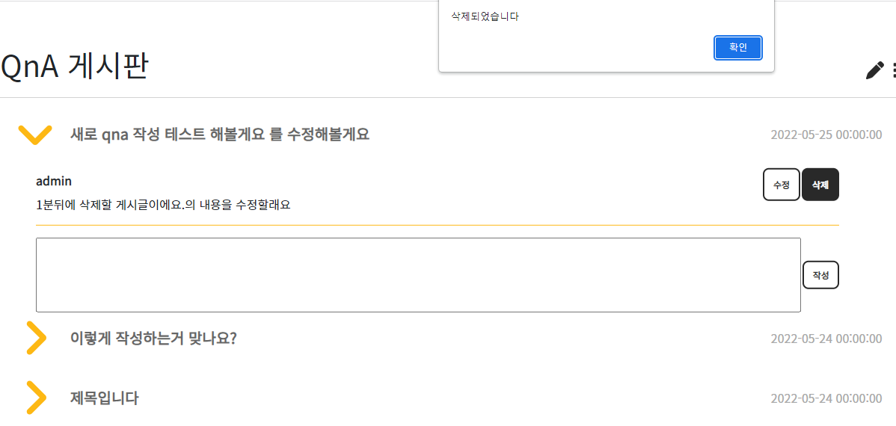
03
QnA PAGE
# QnA
QnA 수정, 삭제 기능

Slide 25
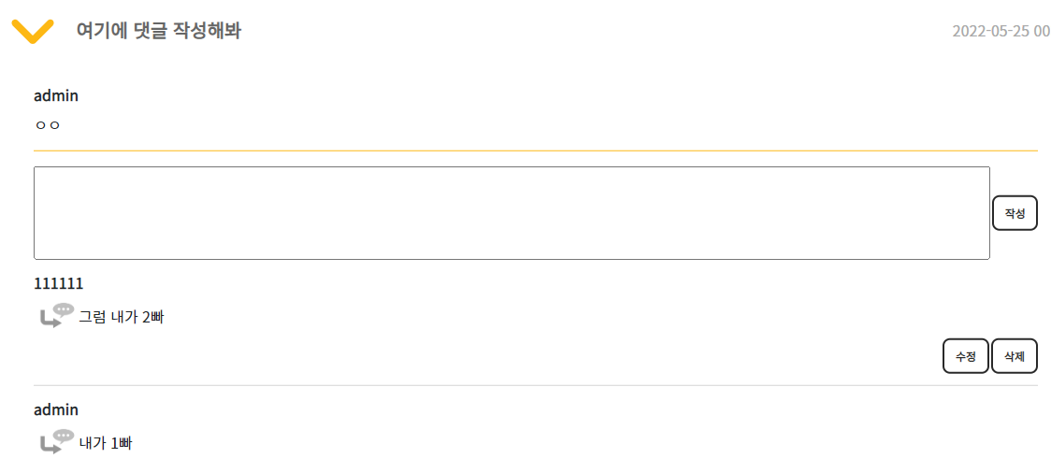
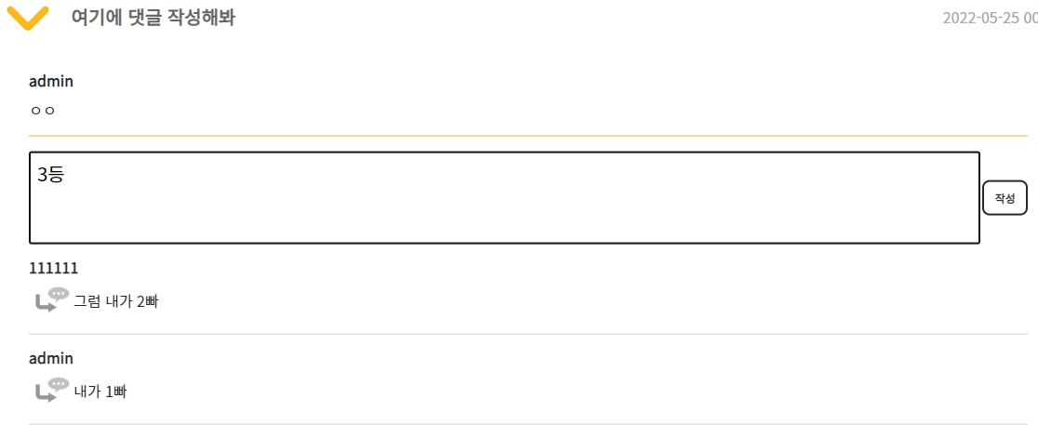
03
QnA PAGE
# QnA 댓글
QnA 댓글 조회, 추가 기능

Slide 26
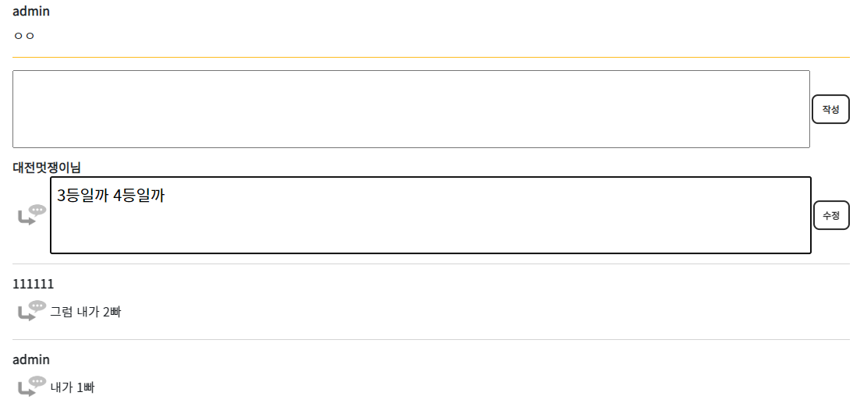
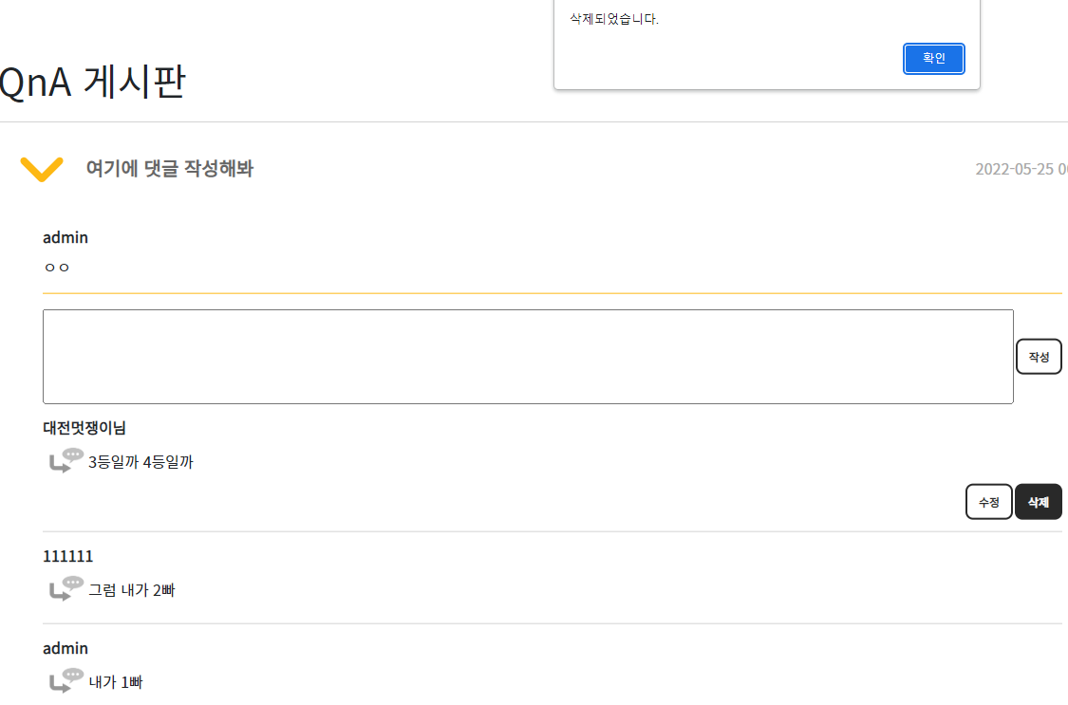
03
QnA PAGE
# QnA 댓글
QnA 댓글 수정, 삭제 기능

Slide 27
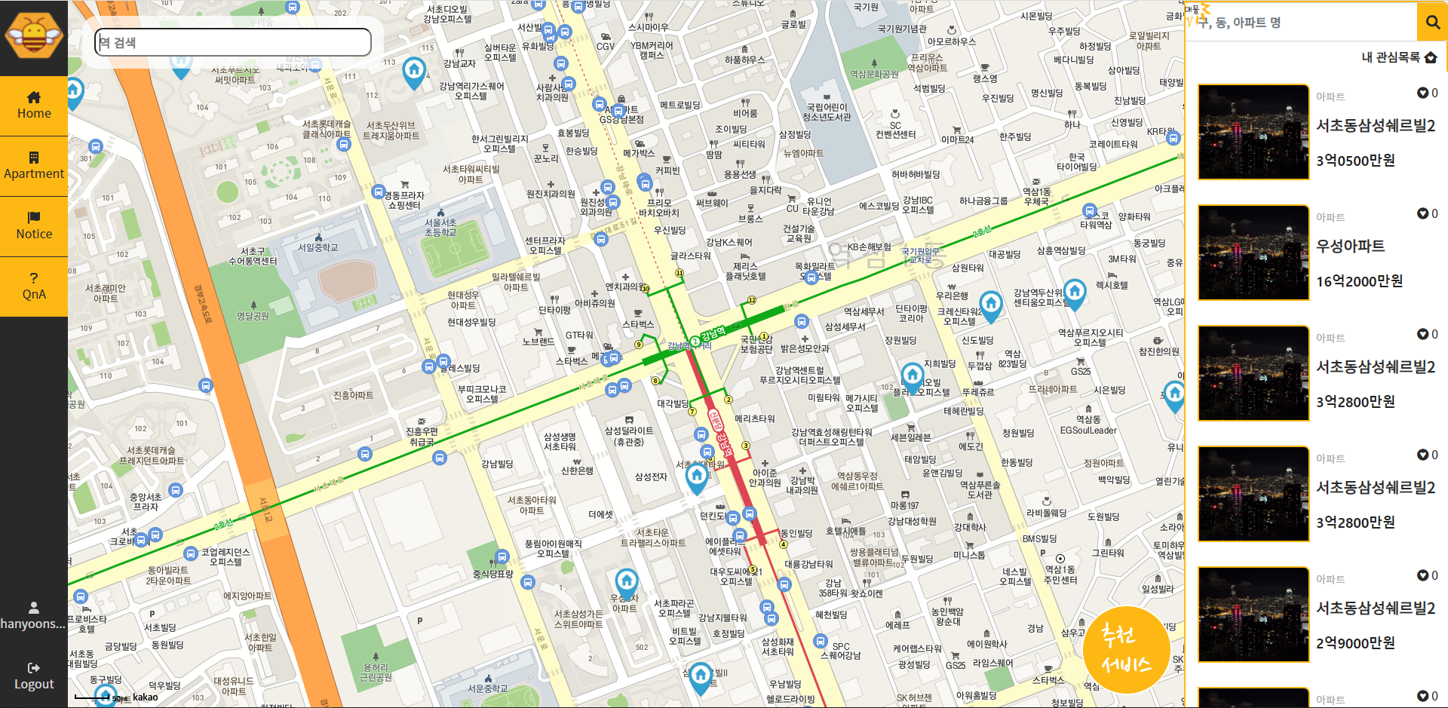
03
SERVICE PAGE
# SERVICE
지도 중심좌표 초기값은 현재 사용자의 위치
지도의 영역안에 있는 매물들이 필터링 되어 오른쪽 리스트에 나타나고 지도에 마커가 표시

Slide 28
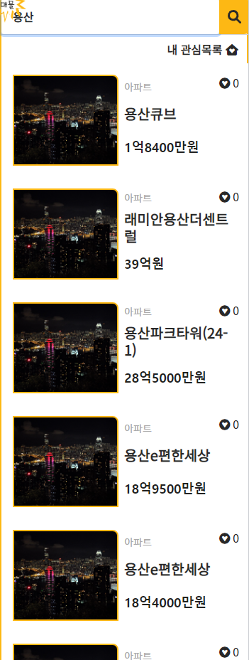
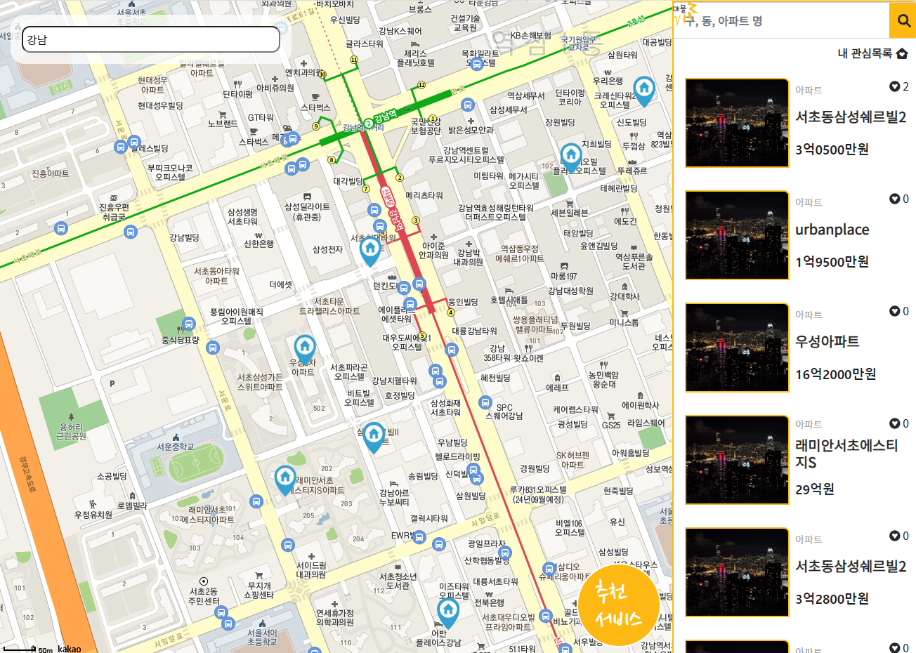


03
SERVICE PAGE
# 검색기능
좌 상단의 지하철 역 검색을 통해 지도 이동 기능
카카오 맵에서 제공하는 API가 아닌
자체 지하철 DB 구축
구, 동, 아파트 명으로도 매물 검색 기능

Slide 29
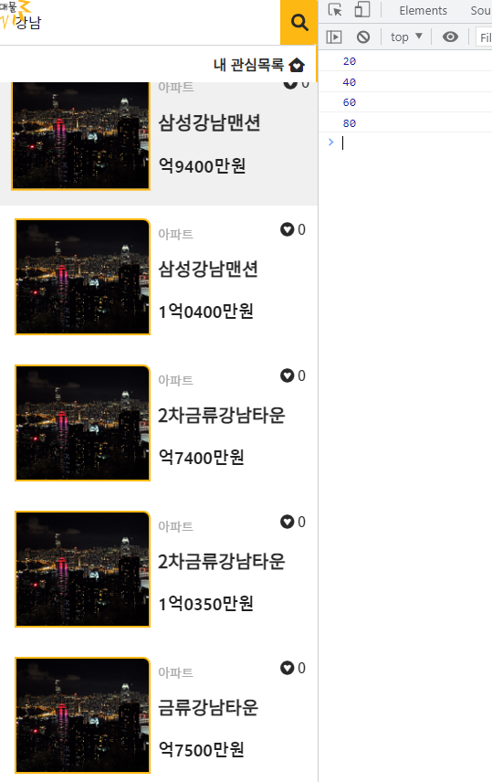
03
SERVICE PAGE
# 무한스크롤
키워드 검색의 경우 20개의 매물씩
무한 스크롤을 통한 페이징 처리

Slide 30
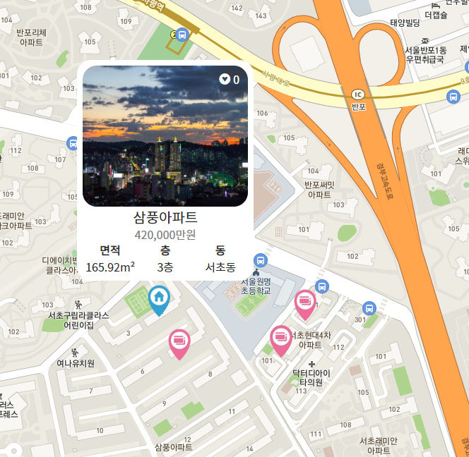
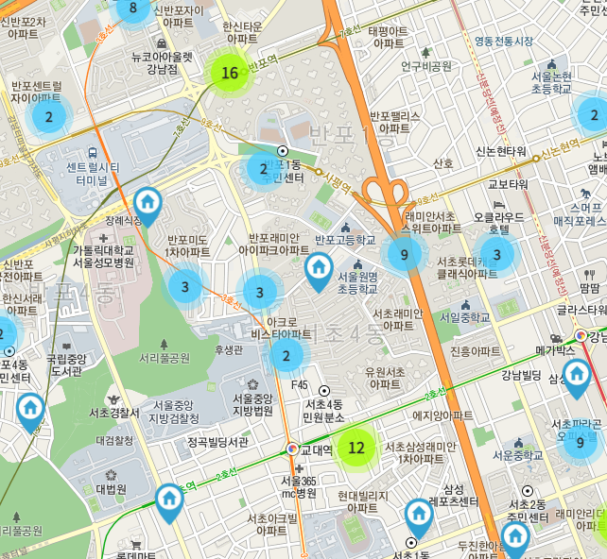
03
SERVICE PAGE
# 상호작용
스크롤링, 드래깅을 통해 지도 내 매물 정보 갱신 가능
매물 마커 클릭으로 커스텀 오버레이 를 토글하여 매물의 간략 정보 확인 가능
지도 클러스터링을 통한 마커 정보 시각화

Slide 31
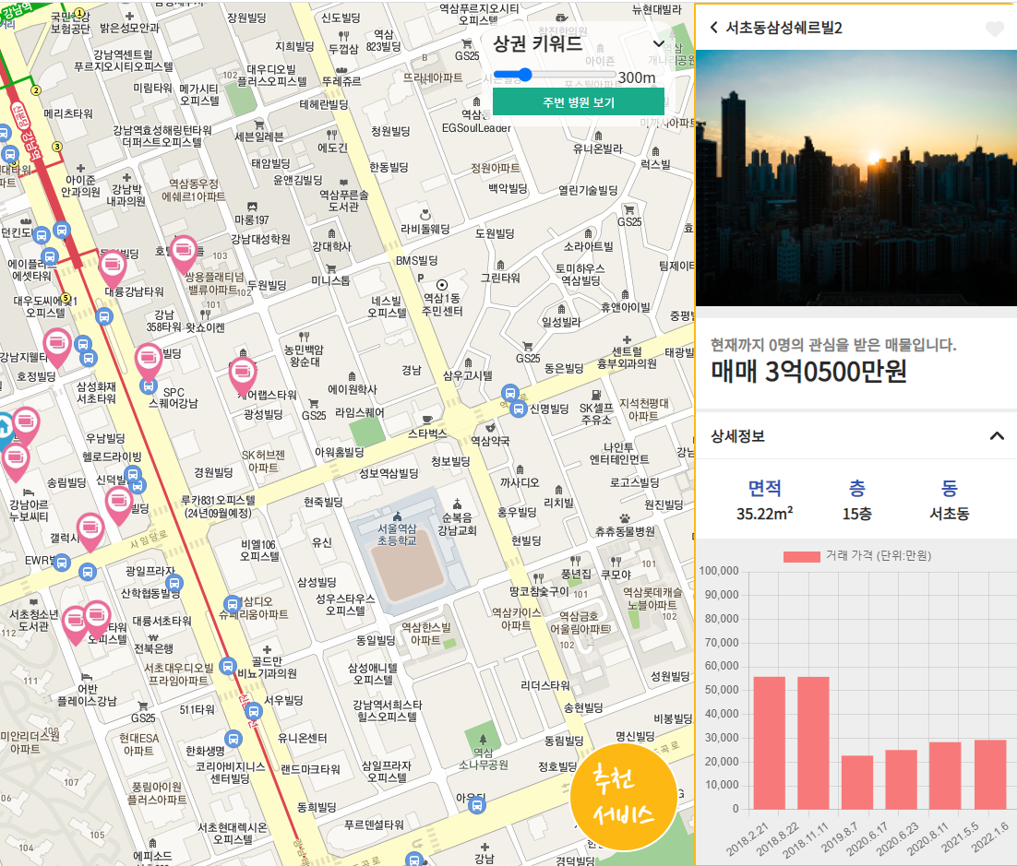
03
SERVICE PAGE
# 매물 상세 정보
특정 매물 클릭시 해당 매물의 상세 정보 제공
해당 매물의 과거 거래 내역을
차트로 시각화 하여 제공하여
가격 추이 확인 가능
매물 주변 300m 내의 상권 정보를 맵에 표시

Slide 32
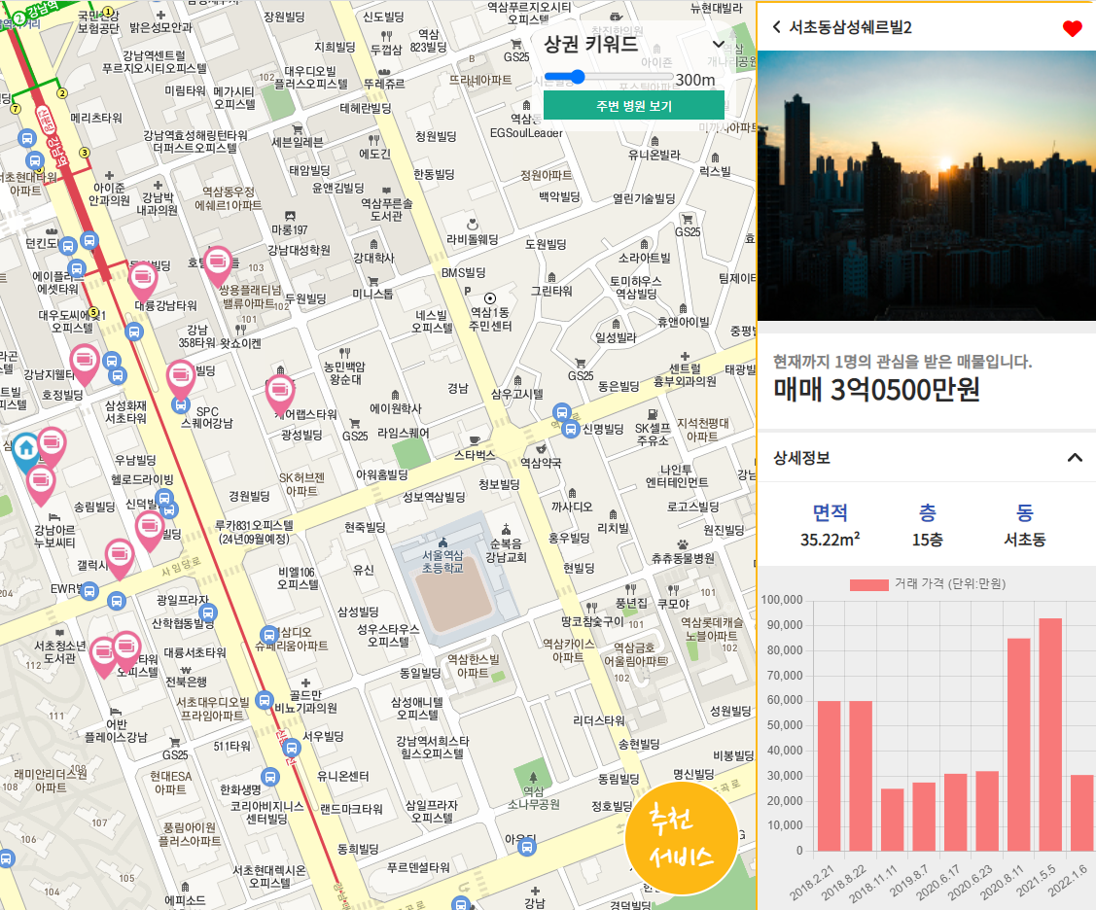


03
SERVICE PAGE
# 매물 상세 정보
관심 매물 등록 서비스 제공
관심 매물 등록시 해당 매물의 관심수 증가

Slide 33
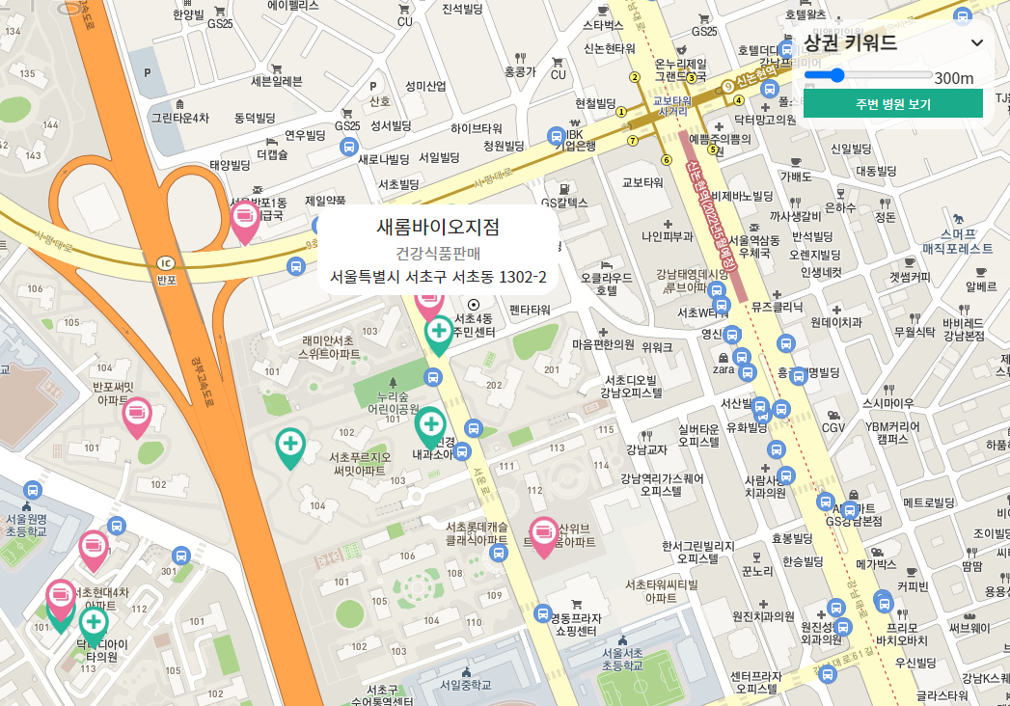
03
SERVICE PAGE
# 상권 정보 조회
주변 병원 보기 버튼 클릭을 통해 지도 내
병원 마커 표시 기능
상권 마커 클릭시 커스텀 오버레이 표시

Slide 34
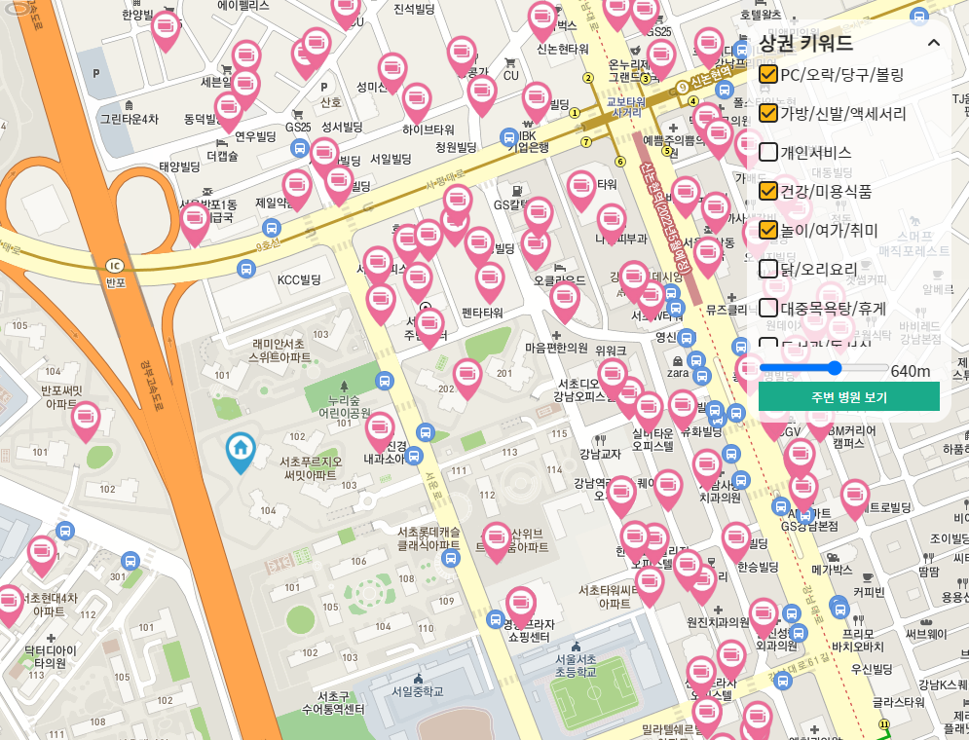
03
SERVICE PAGE
# 상권 정보 조회
상권 키워드 탭 클릭을 통한 상권 키워드 범위 조절 가능.
초기 값은 유저가 회원가입 시 설정한 키워드
범위 지정 바를 통해 반경 거리 조절 가능
(100m ~ 1km)

Slide 35
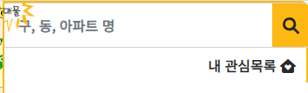
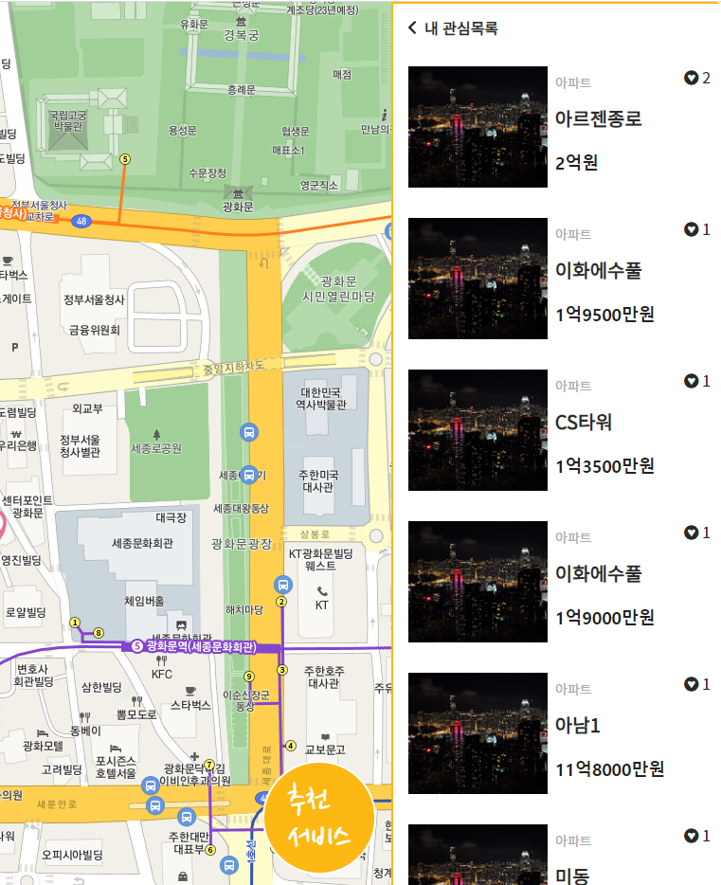
03
SERVICE PAGE
# 내 관심 목록
내 관심목록 클릭을 통해 내가 관심으로 등록한 매물 리스트 출력

Slide 36
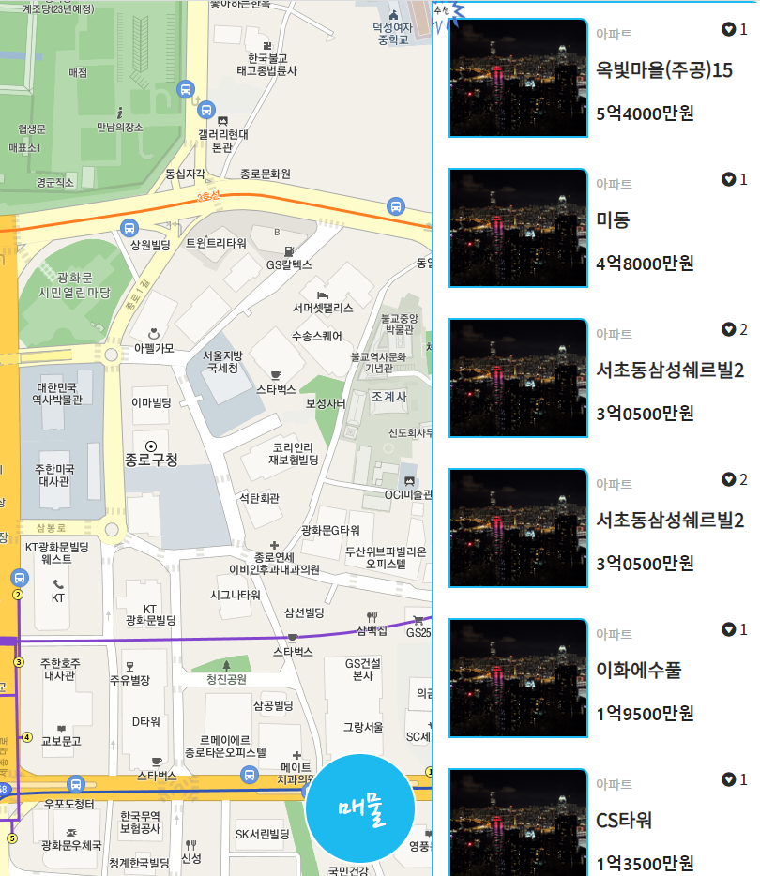
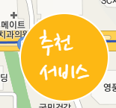
03
SERVICE PAGE
#추천 매물 리스트
버튼 클릭을 통해 추천리스트
컨테이너로 전환 가능
추천리스트는
회원가입 시 입력한 키워드를 활용해 회원들간의 유사도를 모두 구한다.
유사도 상위 3명을 선정해 해당 회원들이 등록한 관심 매물을 추천.

Slide 37
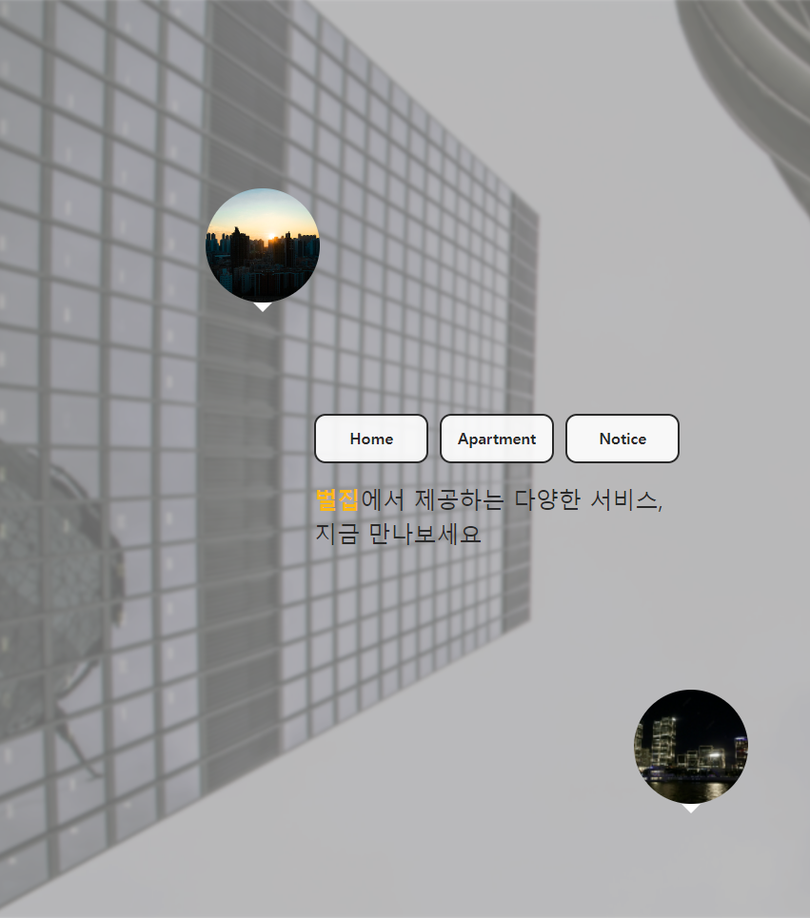
4
”
기대효과
ⓒSaebyeol Yu. Saebyeol’s PowerPoint

Slide 38
04
기대효과
# 사용자 기반 협업 필터링
나와 성향이 비슷한 사용자들이 관심 등록한 매물을 추천받아
의사 결정 속도 개선
# 사용자 맞춤 주변 상권 정보 제공
성향이 다양한 사용자들에게 각각 니즈에 맞는 필요 정보를 빠르게 제공
# 사용자 편의성을 고려한 UI/UX
친숙하고 직관적인 사용자 인터페이스 제공
Notes:
노후에 거주지를 옮길 때 의료시설을 중요하게 생각
-> 특정 연령층이 중요하게 생각하는 요소들이 존재

Slide 39
5
”
향후 개선 사항
및
후기
ⓒSaebyeol Yu. Saebyeol’s PowerPoint

Slide 40
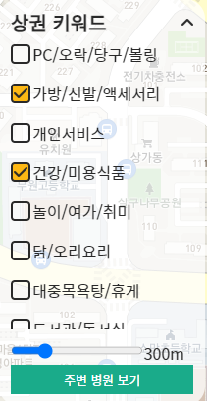
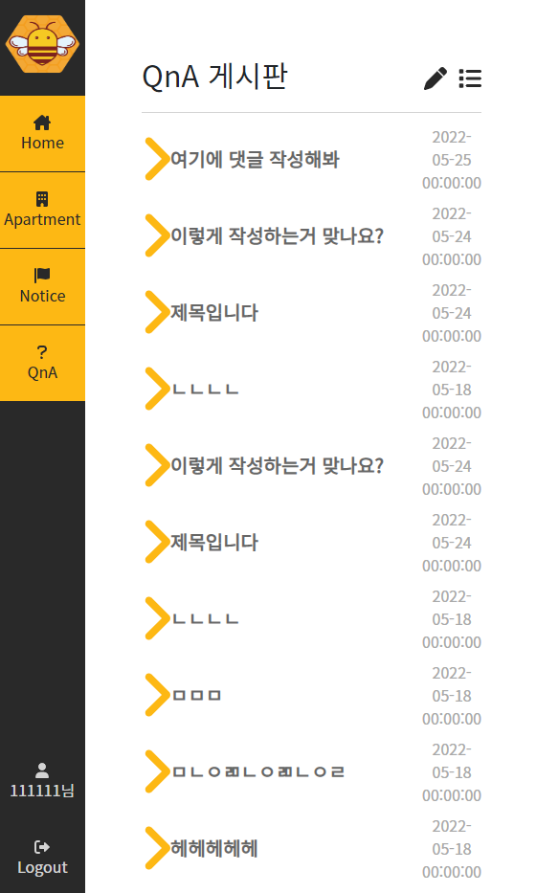
05
향후 개선 사항
#사용자 UI 개선
상권 키워드 탭에서 각 키워드들의
대분류 구분 필요
미디어 쿼리 작성을 통한 모바일 뷰 구현 필요

Slide 41
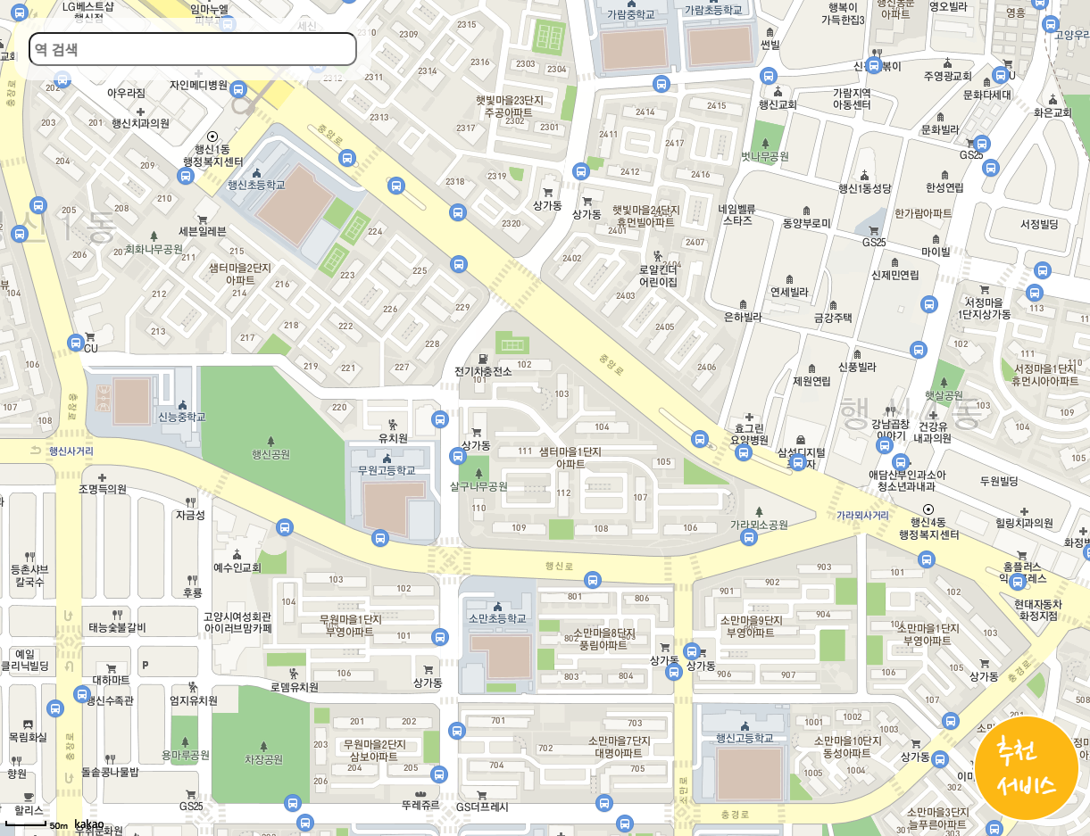
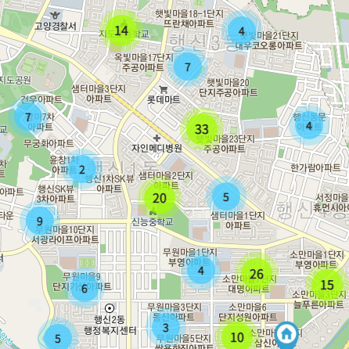
05
향후 개선 사항
#기능, 속도 개선
매물, 상권 정보 로딩 속도 개선
시, 군, 동 단위의 클러스터링

Slide 42

05
향후 개선 사항
# 후기
5개월동안 배운 내용을 총 동원해서 활용하니 개발 실력이 나날이 일취월장 해짐을 느꼈습니다.
새로운 API 이용, 처음 사용해보는 개발 언어로 프로젝트를 진행해보면서 어려움도 많았지만 좋은 팀워크로 잘 헤쳐나갈 수 있었습니다.
대전 6반 최승원
대전 6반 한윤석
백엔드, DB
프론트엔드, KAKAO

Slide 43
감사합니다
벌써 찾았다, 내 집
# 최승원 # 한윤석

